Slide 1
Universitatea de Stat „Alecu Russo” din Bălți, 2017
16.06/18.06 Patrimoniul Național și dezvoltarea societății
Cifrul 15.817.06.24A
Managementul implementării praxiologiei formativ-inovaționale în sistemul învățământului artistic național
Director de proiect Tatiana Bularga, dr., conf. univ.

Slide 2
Echipa de cercetare
- Bularga Tatiana, dr., conf. univ., cercetător științific superior
- Tetelea Margarita, dr., conf. univ., maestru în arte, cercetător științific superior
- Ghilaș Victor, dr. hab., cercetător coordonator, cercetător științific superior
- Eugenia Maria Pașca, dr., prof. univ., cercetător știițific superior
- Lidia Ciolacu, dr., cercetător științific
Suma de la bugetul de stat: 209,6 mii lei2lei

Slide 3
OBIECTIVELE CERCETĂRII PENTRU ANUL 2017
1) Implementarea în învățământul artistic preuniversitar și universitar național și din România a conceptului integrării disciplinelor teoretice și practice la nivel de trans și intradisciplinaritate orientat spre extinderea succesului artistic individual și public în eșantionul de elevi/studenți.
2) Elaborarea Curriculumului general pentru învățământul artistic extrașcolar (pentru școlile de muzică/arte pentru copii).
3) Elaborarea Curriculumului de formare profesională în domeniul Praxiologiei învățământului artistic/ de formare continuă pentru cadrele didactice din învățământul artistic.
4) Publicarea articolelor științific, care reflectă rezultatele cercetărilor în reviste de specialitate și volume ale conferințelor științifice internaționale.
5) Participarea cu comunicări în cadrul conferințelor științifice internaționale în scopul diseminării rezultatelor cercetărilor.

Slide 4
6) Implementarea rezultatelor obținute de pe urma etapei experimentale precedente prin aprobarea praxiologiei inovaționale, prin organizarea și monitorizarea activităților concertistice cu participarea elevilor/studenților și a cadrelor didactice, axate pe tehnologiile de schimbare, concepute drept cauză şi efect formativ calitativ al activităţilor artistice contextuale în cadrul școlilor de muzică/arte pentru copii din Nordul R. Moldova, Liceului de Arte Amadeus din Bălţi, Școlii de Arte „Ciprian Porumbescu” din Bălți, Școlii de Muzică „George Enescu” din Bălți, Facultatății de Științe ale educației, Psihologie și Arte a USARB, Specialității Pedagogie muzicală a AMTAP din Chișinău, specialităților pedagogice și interpretative a Universității Naționale de Arte „George Enescu” din Iași, elevilor specialităților interpretative a Colegiului Național de Arte „Octav Băncilă” din Iași.
7) Organizarea cursurilor de formatori pentru profesorii de discipline artistice din R.Moldova şi România în vederea formării viziunii praxiologice inovative.
8) Organizarea mesei rotunde pentru cadrele didactice din școlile de muzică/arte pentru copii în scopul lansării și discutării Curriculumului general pentru învățământul artistic extrașcolar elaborat în cadrul etapei de cercetare în cauză.

Slide 5
REZULTATELE CERCETĂRILOR ȘTIINȚIFICE
A fost elaborat conceptul integrării disciplinelor teoretice și practice la nivel de trans și intradisciplinaritate orientat spre extinderea succesului artistic individual și public în eșantionul de elevi/studenți.
A fost elaborat Curriculumul programului de perfecţionare a cadrelor didactice preuniversitare la specialitatea Educație/Instruire muzicală.
A fost elaborat Curriculumul general pentru învățământul artistic extrașcolar (pentru școlile de muzică/arte pentru copii).
Au fost publicate 4 articole științifice în reviste de specialitate cu privire la diseminarea prevederilor esențiale ale conceptului.
A fost elaborat ghidul de autoevaluare a eficienței/de implementare în învățământul artistic a praxiologiei formativ-inovaționale (pentru elevi/studenți); (pentru profesori), varianta manuscris.
Au fost prezentate rapoarte științifice la conferințe internaționale în vederea extinderii ariei de implementare a praxiologiei inovaționale în învățământul artistic național și internațional.

Slide 6
Au fost publicate 7 articole în volumele conferințelor științifice internaționale.
Au fost organizate cursuri de formatori pentru profesorii de discipline artistice din Moldova şi România în vederea formării viziunii praxiologice inovative .
A fost organizată masa rotundă pentru cadrele didactice din învățământul artistic „Managementul proiectării didactice în învățământul artistic” (9 decembrie 2017) cu participarea a 75 de profesori din școlile de muzică, școlile de arte și școlile de pictură din zona de nord a R.Moldova.

Slide 7
DATE despre implementarea rezultatelor ştiinţifice în anul 2017
Denumirea lucrărilor Executantul | Locul implementării | Volumul implementării, efectul economic (social) preconizat sau real | Prin ce act/document se confirmă faptul implementării
Eugenia-Maria Pașca, dr., prof. univ. | Cursuri pentru mentori și metodiști Strategii didactice de inovare in educație, Management educațional, în lunile iunie-septembrie 2017, în cadrul Departamentului pentru Pregătirea Personalului Didactic, Iași, România | Implementarea modelelor praxiologice de funcţionare a acţiunii artistice în activitatea profesorului şi a elevului | Contract nr. 456 din 12 iunie 2017

Slide 8
DATE despre implementarea rezultatelor ştiinţifice în anul 2017
Denumirea lucrărilor Executantul | Locul implementării | Volumul implementării, efectul economic (social) preconizat sau real | Prin ce act/document se confirmă faptul implementării
Eugenia-Maria Pașca, dr., prof. univ. | Universitatea Națională de Arte „George Enescu” din Iași în parteneriat cu Info Educația Iași | Inițierea proiectului Dezvoltarea competenţelor didactice şi manageriale pentru educaţia artistică | Contract nr. 136 din 24 iunie 2017
Margarita Tetelea, dr., conf. univ. | Colegiul de Muzică din Soroca, septembrie 2017 | Seminar în problematica conținuturilor curriculare pentru învățământul artistic | Certificat de formator național

Slide 9
PUBLICAȚII ȘTIINȚIFICE
Genul lucării | Cantitate
Articole din reviste cu factor de impact | 2
Articole din reviste naţionale: Categoria C | 2
Articole în culegeri internaţionale | 6
Articole în culegeri internaţionale (în curs de apariție) | 1
Note de curs /suporturi de curs (aprobate de consiliul metodic, consiliul facultăţii) | 2

Slide 10
ORGANIZAREA manifestărilor ŞTIINŢIFICE
Masă rotundă
Managementul proiectării curriculare în învățământul artistic național
9 decembrie 2017
La masă rotundă au participat: colaboratorii proiectului; reprezentanții Cabinetului Metodic Republican al Ministerului Educaţiei, Culturii şi Cercetării al RM; Secției Cultură a Primăriei mun. Bălți; 75 de manageri și profesori de instrumente muzicale, canto, cor, discipline teoretice din școlile de muzică/arte pentru copii și case/centre de creație pentru copii și din școlile de pictură din Bălți, Chișinău, Fălești, Florești, Soroca, Sângerei, Drochia, Edineț, Briceni, Râșcani, Glodeni, Bilicenii Vechi, Pelinia ș.a.
În cadrul mesei rotunde au fost organizate 3 ateliere de lucru pentru cadre didactice: Atelierul I Implementarea prevederilor curriculumului general în învățământul artistic național; Atelierul II Curriculumul la disciplinele interpretative: Pian, Vioară, Acordeon; Atelierul III Curriculumul la discilinele teoretice.

Slide 11
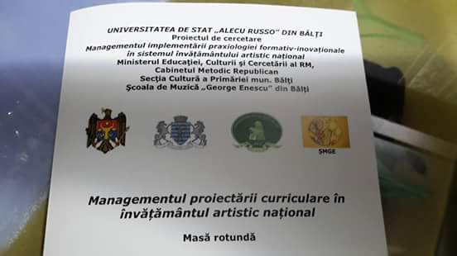
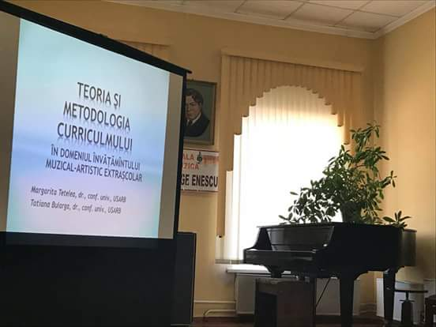
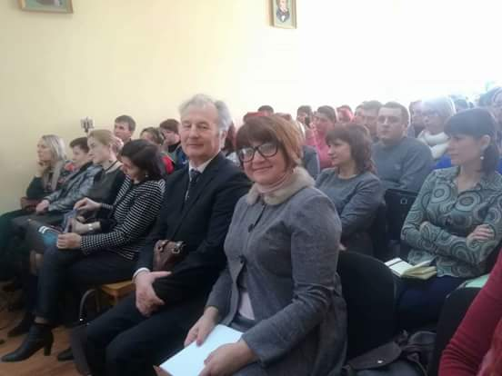
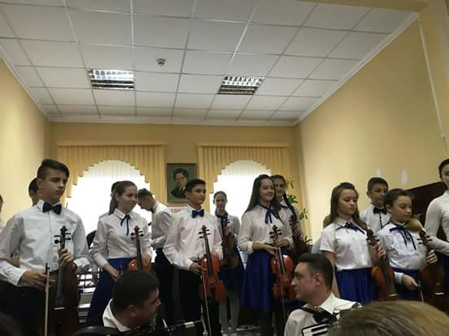

Slide 12
PARTICIPAREA LA MANIFESTĂRI ȘTIINȚIFICE INTERNAȚIONALE
Cercetătorii proiectului au participat cu rapoarte orale în scopul diseminării rezultatelor cercetărilor la 14 conferințe științifice internaționale la Iași, Kiev, București, Vaslui, Chișinău
Unele titluri ale comunicărilor:
Praxiologia inovativ-formativă – dezideratul învățământului artistic național; Educația artistică, promotor al dezvoltării creativității școlare din perspectivă inter/culturală; Implementarea praxiologiei formative-inovative în învățământul artistic: deziderat al actualității; Praxiologia inovativă între teoria și practica educațională; Competențele profesorului din perspectiva managementului conținuturilor disciplinelor din școlile de învățământ artistic; Инновационная праксиология: внедрение в систему музыкально-художественного воспитания.

Slide 13
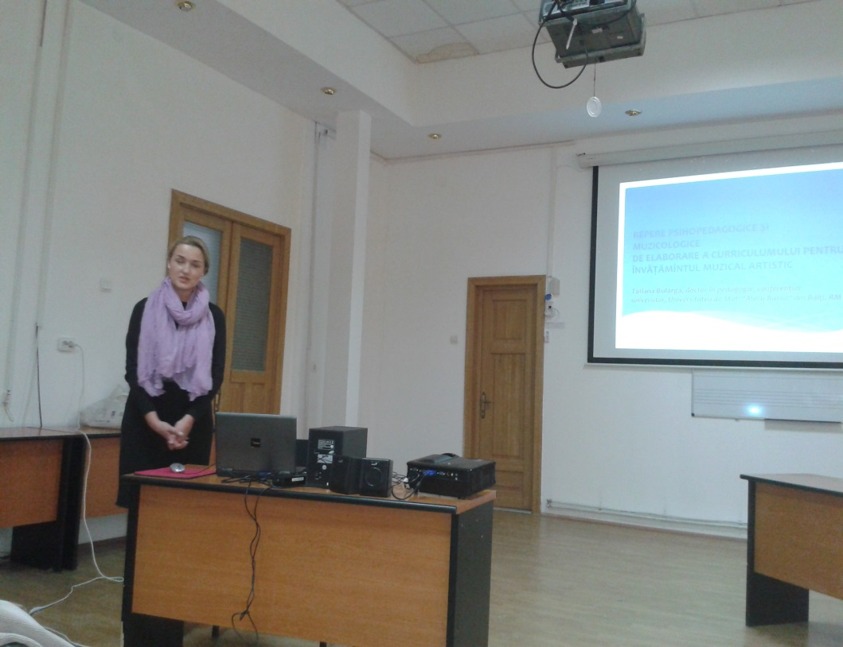
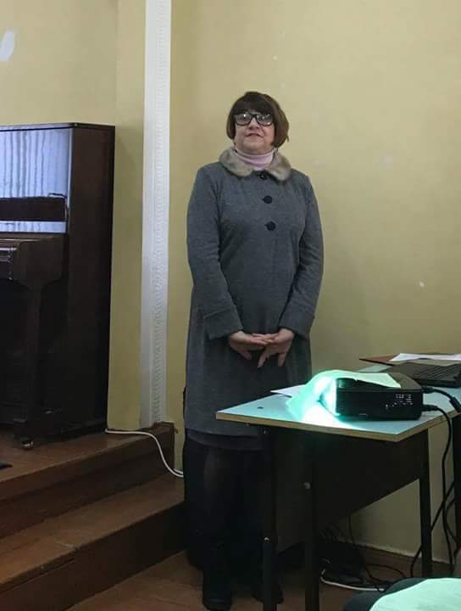
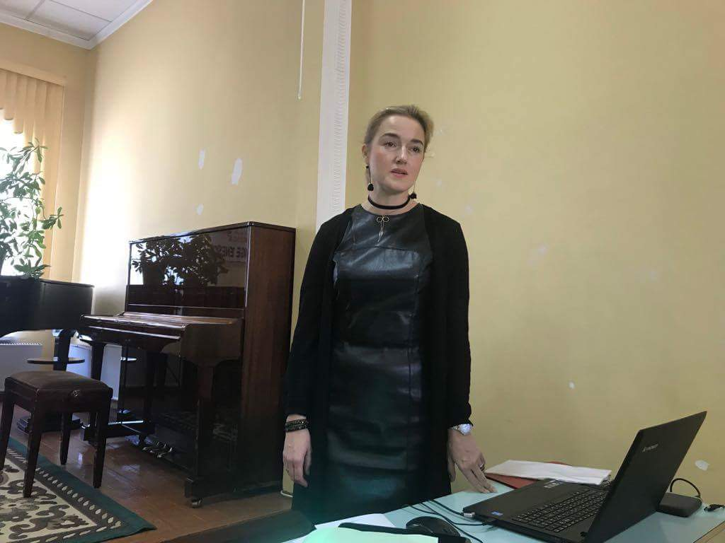

Slide 14
CONCLUZII ȘI PROPUNERI DE PERSPECTIVĂ
S-a constatat fezabilitatea şi oportunitatea implementării în curriculumul şi procesul educaţional în instituţiile de învăţământ artistic extrașcolar (școli de muzică/arte pentru copii), liceal (licee cu profil artistic), preuniversitar (colegii de muzică) şi universitar (universităţi de arte, academii de arte) a prevederilor conceptului praxiologiei inovativ-artistice, ce contribuie la schimbarea competențelor vechi (tradiționale) atât a profesorilor, cât și a elevilor/studenților în competențe praxiologice noi; deschiderea cadrelor didactice spre schimbare, creșterea simțitoare a nivelului responsabilității, inițiativei, independenței și creativității.
Se propune pentru anul viitor de cercetare de a continua experimentul legat de implementarea conceptului praxiologic inovativ axat pe re-orientarea practicienilor de la conștientizarea educației artistice ca fenomen secundar la cel de prioritate culturală a societății de tip european, pe colaborarea factorilor educaţionali universitari și preuniversitari în scopul realizării schimbărilor proiectate în sistemul educaţional artistic atât naţional, cât şi cu extinderi a ariei de implementare pe plan internaţional (în învăţământul artistic din România şi Ucraina).
De asemenea, lansarea și discutarea în cadrul mesei rotunde a Curriculumului general pentru învățământul artistic extrașcolar elaborat în decursul etapei de raportare a confirmat necesitatea implementării în sistemul educațional artistic extrașcolar a documentului în cauză ca un cadru conceptual, reglator.

